Slide 1

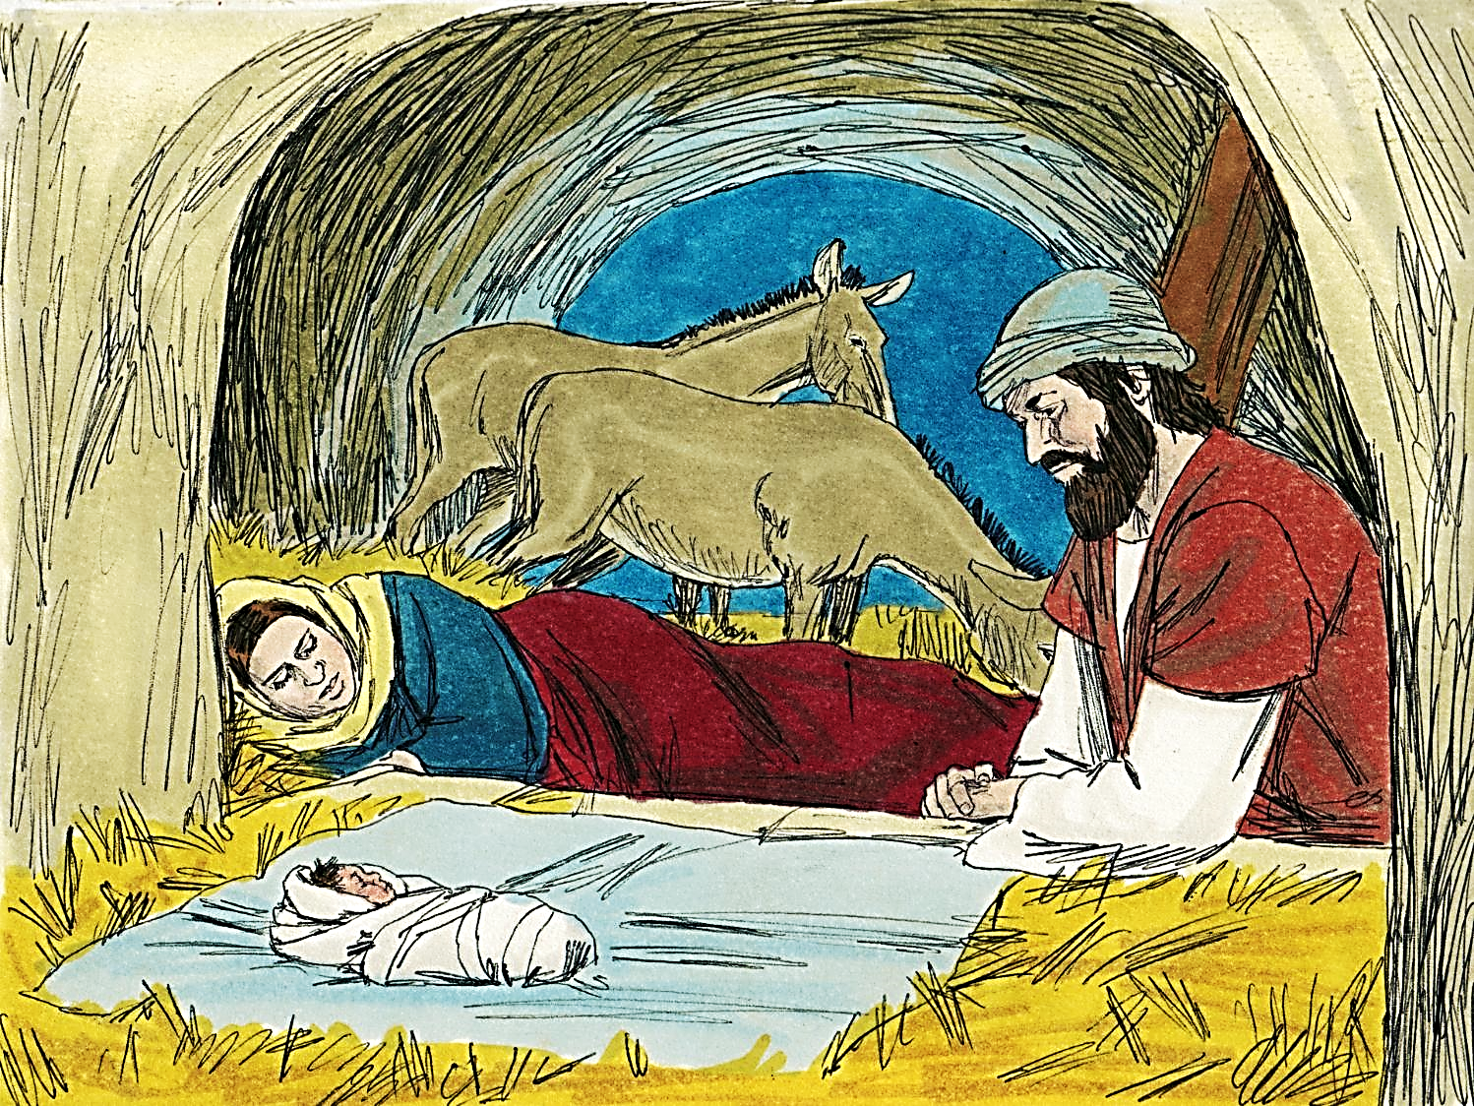

Unidad 5: Dios se hace hombre en Cristo
Estudio 14:
“El Verbo se hizo carne” (Juan 1:1-18)
7 de enero de 2014
Iglesia Bíblica Bautista de Aguadilla
La Biblia Libro por Libro, CBP®

Slide 2
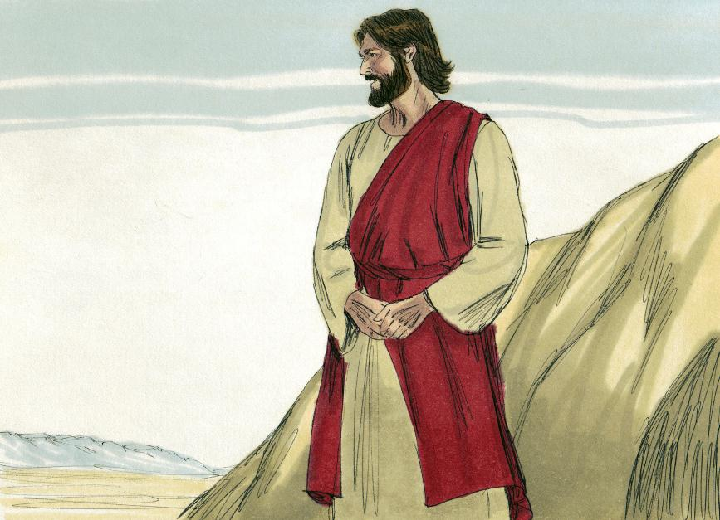
Contexto
Juan
  1:1-18
Texto básico:
  1:1-18

Slide 3
Texto clave
“Y aquel Verbo fue hecho carne, y habitó entre nosotros (y vimos su gloria, gloria como del unigénito del Padre), lleno de gracia y de verdad.” (Juan 1.14, RVR60)

Slide 4
Bosquejo de Estudio
El Verbo es Dios (Juan 1:1-5)
El Verbo y Juan (Juan 1:6-8, 15)
El Verbo y el hombre (Juan 1:9-13)

Slide 5
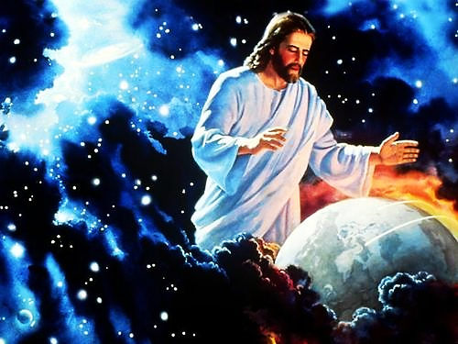
El Verbo es Dios (Juan 1:1-5)
5

Slide 6
El Verbo es Dios (Juan 1:1-5)
“En el principio era el Verbo, y el Verbo era con Dios, y el Verbo era Dios. Este era en el principio con Dios. Todas las cosas por él fueron hechas, y sin él nada de lo que ha sido hecho, fue hecho. En él estaba la vida, y la vida era la luz de los hombres. La luz en las tinieblas resplandece, y las tinieblas no prevalecieron contra ella.”
6

Slide 7
El Verbo es Dios (Juan 1:1-5)
Verbo – logos (λόγος, 3056), palabra. Se emplea como título del Hijo de Dios, traduciéndose «Verbo».
  «Tanto jrema como logos se traducen «palabra» y «palabras».
  Jrema es el dicho, lo que se expresa (ero, eireka, «hablar»); es más individual que logos, siendo su relación con Él como una parte a un todo. (Vine)
7

Slide 8
El Verbo es Dios (Juan 1:1-5)
Logos incluye los pensamientos así como lo que se expresa.
  Estos dos términos han sido distinguidos de la siguiente manera: logos es la palabra más profunda, más plena e inclusiva; es la revelación de lo que está en Dios, en su naturaleza y carácter su amor, sus caminos—en resumen, todo lo que Él comunica jrema es la comunicación misma. (Vine)
8

Slide 9
El Verbo es Dios (Juan 1:1-5)
Logos (de lego, «hablar») es aquello que es conocido en la mente y conocido por expresarlo.
  No se puede pensar sin tener un pensamiento, y logos se emplea para denotar aquello, y su expresión; es el tema y la forma del pensamiento y de la expresión, así como la expresión de ello.
  Jrema es la expresión proposicional mediante la que se comunica el pensamiento. (Vine)
9

Slide 10
El Verbo es Dios (Juan 1:1-5)
(v.1) En el principio era el Verbo – el Verbo no tuvo principio.
  El Verbo existe desde siempre; ya existía cuando comenzó la historia.
  El “principio” es mucho antes de lo que podamos imaginar. (Palau)
10

Slide 11
El Verbo es Dios (Juan 1:1-5)
(v.1) … y el Verbo era con Dios …
  Este siempre estuvo con el Padre en la eternidad pasada, pero además se hace una distinción entre el Verbo y Dios.
  El Verbo tiene personalidad propia; es un ser distinto a Dios Padre. (Palau)
11

Slide 12
El Verbo es Dios (Juan 1:1-5)
(v.1) … y el Verbo era Dios.
  Juan […] declara que […] en sí mismo el Verbo era Dios.
  Es una afirmación absoluta y terminante para refutar la especulación de los que niegan la deidad del Verbo.
  […] señala su absoluta deidad. El Verbo era, en esencia, Dios, y participaba de la esencia de Dios. (Palau)
12

Slide 13
El Verbo es Dios (Juan 1:1-5)
(v.2) … Este era en el principio con Dios.
  Entre el Verbo y Dios Padre hay una innegable unidad que no tiene igual.
  Es la Palabra de Dios encarnada, la revelación visual de Dios: JESUCRISTO. (Palau)
13

Slide 14
El Verbo es Dios (Juan 1:1-5)
(vv.3-5, 10) Etapa anterior a su nacimiento.
  Antes de llegar a Belén, antes de Abraham, y antes de Adán, el Hijo de Dios estaba muy activo. “Todas las cosas por él fueron hechas” y por si eso no fuera entendido, se agrega: “y sin él nada de lo que ha sido hecho, fue hecho”.
  El Hijo de Dios era y todavía es, la fuente de vida en todo sentido. (Platt)
14

Slide 15
El Verbo es Dios (Juan 1:1-5)
(vv.3-5, 10) Etapa anterior a su nacimiento.
  “en estos postreros días nos ha hablado por el Hijo, a quien constituyó heredero de todo, y por quien asimismo hizo el universo;” (Hebreos 1.2)
  “Porque en él fueron creadas todas las cosas, las que hay en los cielos y las que hay en la tierra, visibles e invisibles; sean tronos, sean dominios, sean principados, sean potestades; todo fue creado por medio de él y para él.” (Colosenses 1.16)
15

Slide 16
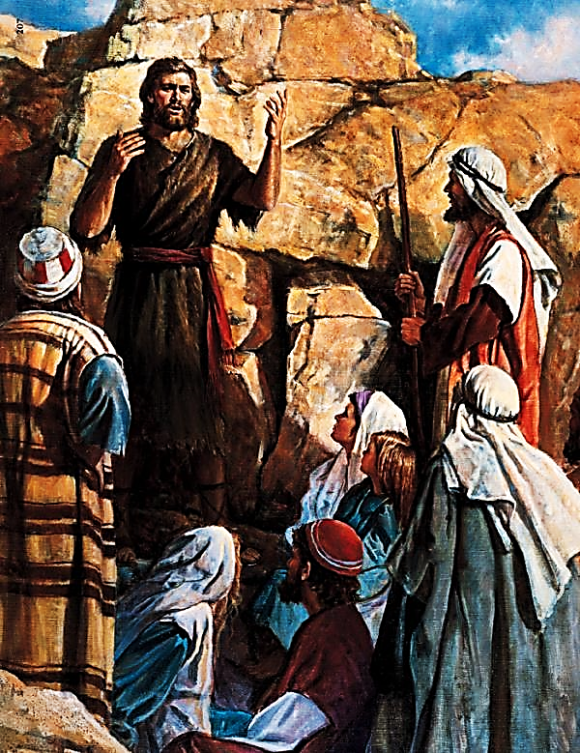
El Verbo y Juan (Juan 1:6-8, 15)
16

Slide 17
El Verbo y Juan (Juan 1:6-8, 15)
“Hubo un hombre enviado de Dios, el cual se llamaba Juan. Este vino por testimonio, para que diese testimonio de la luz, a fin de que todos creyesen por él. No era él la luz, sino para que diese testimonio de la luz.” (vv.6–8)
“Juan dio testimonio de él, y clamó diciendo: Este es de quien yo decía: El que viene después de mí, es antes de mí; porque era primero que yo.” (v.15)
17

Slide 18
El Verbo y Juan (Juan 1:6-8, 15)
El testimonio cristiano (vv.6-8)
  El verbo enviado [describe] el ministerio de Jesús. Es correcto que también se aplique al heraldo.
  Algunos de los lectores del Evangelio habrían puesto un énfasis excesivo en la importancia de Juan el Bautista (cf. Hech. 19:3, 4); Juan tenía la intención de rectificar cualquier malentendido desde el comienzo (cf. también vv. 15, 26, 27). (Carson)
18

Slide 19
El Verbo y Juan (Juan 1:6-8, 15)
El testimonio cristiano (vv.6-8)
  No sólo se niega expresamente que Juan mismo sea la luz, sino que se afirma dos veces su función como testigo de la luz (7, 8).
  El propósito era dar testimonio de la luz, para que todos creyesen por medio de él, lo que expresa la función de todos los verdaderos testigos cristianos, desde ese día hasta hoy. (Carson)
19

Slide 20
El Verbo y Juan (Juan 1:6-8, 15)
(v.15) Testimonio de Juan el Bautista
  Juan reconoce su propia posición inferior con su aclaración de la preexistencia y superioridad del Verbo.
  Jesús nació seis meses después de Juan el Bautista (Luc. 1:26, 36), pero era primero que él, tomando en cuenta su preexistencia eterna. (Bartley et al)
20

Slide 21
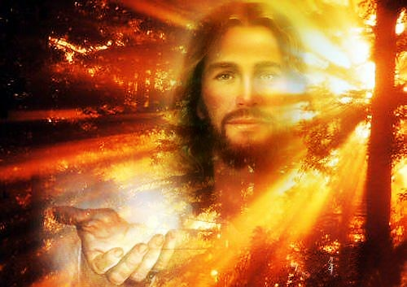
El Verbo y el hombre (Juan 1:9-13)
21

Slide 22
El Verbo y el hombre (Juan 1:9-13)
“Aquella luz verdadera, que alumbra a todo hombre, venía a este mundo. En el mundo estaba, y el mundo por él fue hecho; pero el mundo no le conoció. A lo suyo vino, y los suyos no le recibieron. Mas a todos los que le recibieron, a los que creen en su nombre, les dio potestad de ser hechos hijos de Dios; los cuales no son engendrados de sangre, ni de voluntad de carne, ni de voluntad de varón, sino de Dios.”
22

Slide 23
El Verbo y el hombre (Juan 1:9-13)
Etapa de la obra del Verbo al venir a este mundo
  Lo positivo. Los versículos anteriores han identificado al Verbo como la luz (1:4, 7). El versículo 9 lo describe como la luz verdadera, la genuina.
  La luz genuina revela todo según la verdad; sus metas así como su método. (Platt)
23

Slide 24
El Verbo y el hombre (Juan 1:9-13)
Etapa de la obra del Verbo al venir a este mundo
  Es también positivo notar que dicha luz estaba en el mundo (1:10). Es decir, disponible, aprovechable al hombre.
  No se representa como un gran secreto o un misterio desapercibido. Era posible que el hombre apreciara la luz del mismo Creador. (Platt)
24

Slide 25
El Verbo y el hombre (Juan 1:9-13)
Etapa de la obra del Verbo al venir a este mundo
  Finalmente, es positiva la declaración gloriosa del v.12. Juan [nos dice que] es posible ser hijo de Dios y nos dice cómo.
  La “fe salvadora” confiesa que está de acuerdo con la verdad revelada y deposita su confianza en ella.
  El resultado es instantáneo; el que cree, llega a ser hijo de Dios de inmediato. (Platt)
25

Slide 26
El Verbo y el hombre (Juan 1:9-13)
Lo negativo.
  En primer lugar, el mundo no reconoció la luz. “Y ésta es la condenación: que la luz vino al mundo, y los hombres amaron más las tinieblas que la luz, porque sus obras eran malas” (3:19).
  Repitiendo, Juan dijo: “A lo suyo vino, y los suyos no le recibieron” (1:11). Cristo, el Mesías, el Rey, vino a apropiarse de lo que era de él, su reino. (Platt)
26

Slide 27
El Verbo y el hombre (Juan 1:9-13)
Lo negativo.
  Sin embargo, los judíos de aquel entonces, ciegos y obstinados, optaron por no ser sus súbditos.
  En apenas 11 versículos del primer capítulo de Juan, tenemos tres referencias al rechazamiento (1:5,10,11), tema importante en casi todo el resto del libro. (Platt)
27

Slide 28
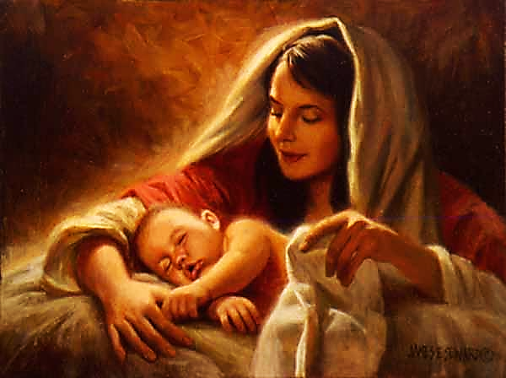
El Verbo se encarna (Juan 1:14, 16-18)
28

Slide 29
El Verbo se encarna (Juan 1:14, 16-18)
“Y aquel Verbo fue hecho carne, y habitó entre nosotros (y vimos su gloria, gloria como del unigénito del Padre), lleno de gracia y de verdad.” (v.14)
“Porque de su plenitud tomamos todos, y gracia sobre gracia. Pues la ley por medio de Moisés fue dada, pero la gracia y la verdad vinieron por medio de Jesucristo. A Dios nadie le vio jamás; el unigénito Hijo, que está en el seno del Padre, él le ha dado a conocer.” (vv.16–18)
29

Slide 30
El Verbo se encarna (Juan 1:14, 16-18)
La encarnación del Verbo
  Lo más significativo sobre esta afirmación [el Verbo se hizo carne] es el énfasis en la palabra carne, que se usa como sinónimo de humanidad.
  El Verbo divino se convirtió en el Jesús humano.
  La frase habitó entre nosotros usa una palabra que está relacionada con el tabernáculo (algo así como “tabernaculizó”) y trae reminiscencias de Dios morando entre su pueblo en el tabernáculo en el desierto. (Carson)
30

Slide 31
El Verbo se encarna (Juan 1:14, 16-18)
La encarnación del Verbo
  Juan había sido testigo ocular de la gloria de la vida terrenal de Jesús (14b).
  Esto es más probable que suponer que nosotros se refiera a los cristianos en general y que la gloria sea la gloria de Jesús después de la resurrección.
  El contexto requiere que haya habido algunos que realmente vieron la gloria del Verbo encarnado. (Carson)
31

Slide 32
El Verbo se encarna (Juan 1:14, 16-18)
La encarnación del Verbo
  Puede suponerse una alusión a la transfiguración, pero lo más probable es que la gloria se refiera a todo el ministerio de Jesús.
  Juan quiere que veamos en el ministerio de Jesús una expresión de la gracia de Dios y una revelación de su verdad. (Carson)
32

Slide 33
El Verbo se encarna (Juan 1:14, 16-18)
La encarnación del Verbo
  Aunque el v. 16 sigue naturalmente al 14, el que aparece en medio debe ser visto claramente como un paréntesis intencional.
  Las palabras sobre Juan el Bautista agregan gran fuerza a su testimonio sobre Jesús. Hay una alusión indirecta sobre la preexistencia de Jesús que ya ha sido afirmada en el v. 1. (Carson)
33

Slide 34
El Verbo se encarna (Juan 1:14, 16-18)
La encarnación del Verbo
  El v. 16 muestra claramente la importancia de la gracia que los cristianos (todos nosotros) hemos recibido.
  La plenitud no viene a todos nosotros de repente sino en una progresión de experiencia de gracia. (Carson)
34

Slide 35
El Verbo se encarna (Juan 1:14, 16-18)
La encarnación del Verbo
  Puede haber un contraste entre Moisés y Jesucristo en cuanto a un método diferente de acercarnos a Dios, porque las observancias legales son inferiores a la aceptación de un don de la gracia.
  Pero el texto no requiere un contraste. Es mejor ver una comparación entre la entrega divina de la ley por medio de Moisés y la gracia por medio de Jesús. (Carson)
35

Slide 36
El Verbo se encarna (Juan 1:14, 16-18)
La encarnación del Verbo
  La culminación de este prólogo en el v. 18 tiene el propósito de recordar al lector el v. 1.
  No hay otra posibilidad de conocer a Dios sino por medio de Jesucristo, el Verbo.
  La afirmación a Dios nadie le ha visto jamás es un reflejo del AT. Ni a Moisés se le permitió. (Carson)
36

Slide 37
El Verbo se encarna (Juan 1:14, 16-18)
La encarnación del Verbo
  Por lo tanto, en esto la revelación de Jesús es infinitamente superior dado que él es el único que ha hecho conocer a Dios. (Carson)
37

Slide 38
Aplicaciones
El propósito de Dios fue siempre estar al alcance del hombre.
Al igual que Dios decidió comunicarse con nosotros, es necesario que nosotros – Sus hijos – comuniquemos el Evangelio a quienes no lo conocen.
Jesús además de Salvador fue también Creador de todas las cosas.

Slide 39
Bibliografía
  Bartley, James et al. Comentario bı́blico mundo hispano: Juan. 1. ed. El Paso, TX: Editorial Mundo Hispano, 2004.
  Carson, D.A. et al. Nuevo comentario Bı́blico: Siglo veintiuno. electronic ed. Miami: Sociedades Bı́blicas Unidas, 2000.
Douglas, J.D. Nuevo Diccionario Biblico : Primera Edicion. Miami: Sociedades Bı́blicas Unidas, 2000.
Lockward, Alfonso. Nuevo Diccionario De La Biblia. Miami: Editorial Unilit, 2003.
Nelson, Wilton M. y Juan Rojas Mayo, Nelson Nuevo Diccionario Ilustrado De La Biblia, electronic ed. Nashville: Editorial Caribe, 2000, c1998.
Palau, Luis. Comentario bı́blico del continente nuevo: San Juan I. Miami, FL: Editorial Unilit, 1991.
  Platt, Alberto T. Estudios Bı́blicos ELA: Para que creáis (Juan). Puebla, Pue., México: Ediciones Las Américas, A. C., 1995.
Stanton, Ted O., et al, eds. El Expositor Bíblico: La Biblia, Libro por Libro, Maestros de jóvenes y Adultos, Volumen 7. 3ra Ed. El Paso, Texas: Casa Bautista de Publicaciones, 2001, c1997. 105-111.
Vine, W.E. Vine Diccionario Expositivo De Palabras Del Antiguo Y Del Nuevo Testamento Exhaustivo, electronic ed. Nashville: Editorial Caribe, 2000, c1999.
http://www.dsmedia.org/resources/illustrations/sweet-publishing/ (imágenes).
http://st-takla.org/Gallery/Bible/Illustrations/Bible-Slides/OT/Hosea.html
39
Notes:
39

Slide 40
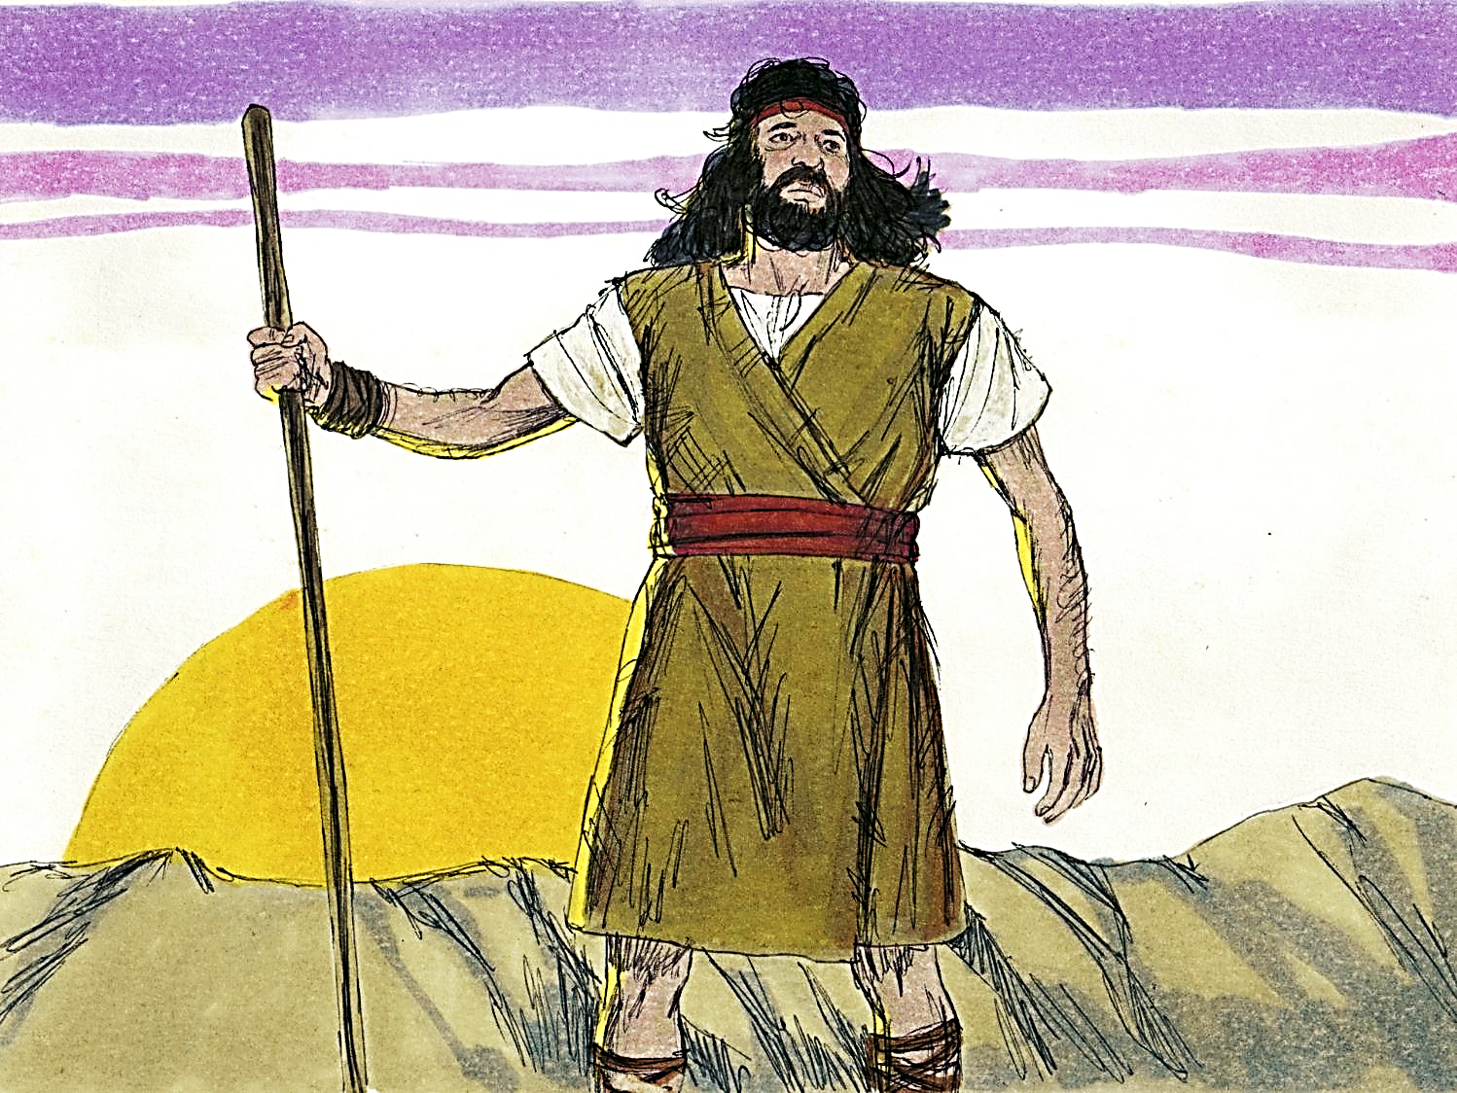
Próximo Estudio (Libro 7)
Unidad 5: Dios se hace hombre en Cristo
Estudio 15: “Juan testifica de Jesús”
(Juan 1:19-51) 14 de enero de 2014

Slide 41


